Slide 1
বাংলা ক্লাসে
সবাইকে অনেক অনেক শুভেচ্ছা

Slide 2
পরিচিতি
মেফতাহুন নাহার কবিতা
বি,এ(অর্নাস), এম,এ(বাংলা)
প্রভাষক(বাংলা)
বিরামপুর চাঁদপুর ফাজিল মাদ্রাসা,
বিরামপুর,দিনাজপুর।
E-mail: kabitacpm@gmail.com
শ্রেণীঃ দাখিল নবম-দশম
বিষয়ঃ বাংলা সাহিত্য
অধ্যায়ঃ তেইশ
পাঠঃ একাত্তরের দিনগুলি
সময়ঃ 50 মিনিট
Notes:
শিক্ষক ও পাঠ পরিচিতি

Slide 3
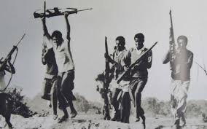
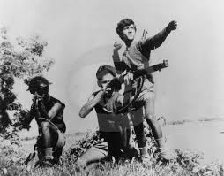
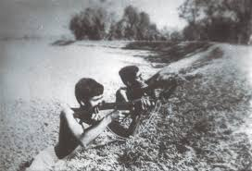
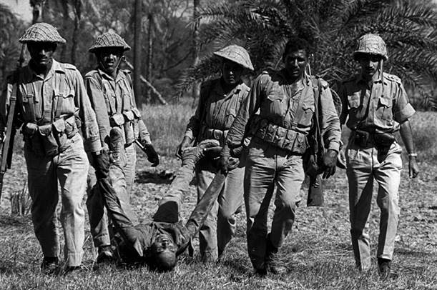
নিচের ছবিগুলো দেখে বলার চেষ্টা করি
বলতো এগুলো কিসের ছবি?

Slide 4
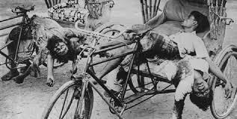
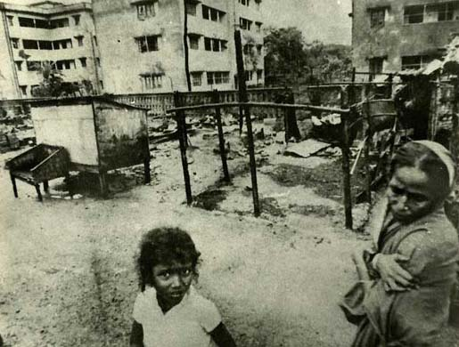
নিচের ছবিগুলো বলার চেষ্টা করি

Slide 5
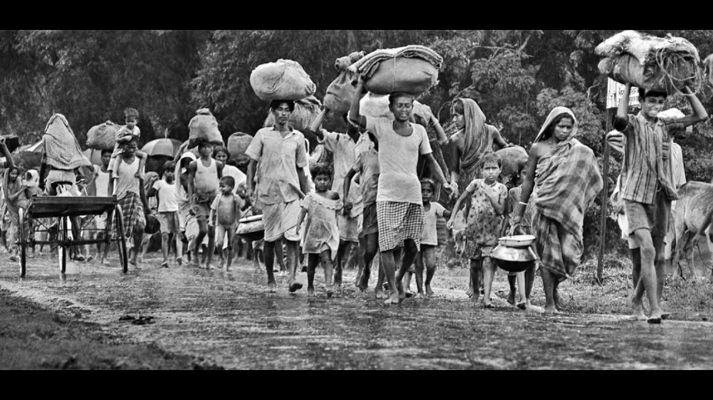
যুদ্ধকালীন সময়ে দেশে আতঙ্ক ছড়িয়ে পড়েছিল। ভয়ে মানুষ এলাকা ছাড়ছে ও দেশ ছাড়ছে। অমঙ্গল এর আশায় লেখিকা বলছে সত্যি সত্যি দুর্যোগ এর মেঘ ঘন হয়ে আসছে। ভয়াভয়তা,নির্মম-নিস্থুর আচারন,গণ হত্যার আলামত ছড়িয়ে পড়েছে দেশের মধ্যে।
তারিখ-১৩ই এপ্রিল মঙ্গলবার ১৯৭১

Slide 6
বলতো এটি কিসের ছবি?

Slide 7
আজকের পাঠ
একাত্তরের দিনগুলি
জাহানারা ইমাম

Slide 8
শিখনফল
এই পাঠ শেষে শিক্ষার্থীরা...
১। ৭১ এর মুক্তিযুদ্ধকালীন দিনগুলোর সঙ্গে পরিচয় ঘটবে;
২। মুক্তিযুদ্ধে হানাদার বাহিনীর নৃশঃসতার দৃষ্টান্ত বর্ণনা করতে পারবে;
৩। যুদ্ধকালীন জনজীবনে আতঙ্ক,দুর্ভগ ও আত্মত্যাগের নমুনা উপস্থাপন
করতে পারবে;
৪। শহিদ জননীর বেদনা বোধের পরিচয় জানতে পারবে;
৫। মুক্তিযুদ্ধের চেতনায় উদুব্ধ হয়ে দেশ গঠনে ভুমিকা রাখতে পারবে ।

Slide 9
লেখক পরিচিতি
জাহানারা ইমাম
পুরস্কার
বাংলা একাডেমি পুরস্কার
আমৃত্যু সংগ্রাম
রাজাকার,
আল-বদর,
আল-সামস
মৃত্যুঃ
১৯৯৪ এর
২৬ জুন
জন্মঃ ১৯২৯ ৩রা মে
বি.এ. পাস , এম.এ. ও বি.এড ঢাকা বিশ্ববিদ্যালয়
উল্লেখযোগ্য গ্রন্থঃ একাত্তরের দিনগুলি(স্মৃতিচা্রণমূলক),
ক্যান্সারের সঙ্গে বসবাস, প্রভাশের দিনগুলি,
প্রধান শিক্ষকঃ সিদ্ধেশরি গার্লস স্কুল অধ্যাপনা করেছিলেন টিচার্স ট্রেনিং কলেজ

Slide 10
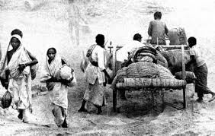
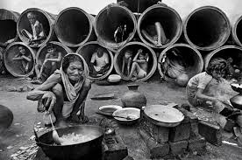
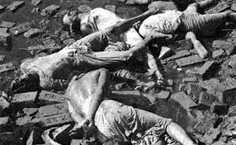
ভিটেমাটি ছেড়ে ভারতে আশ্রয় নিয়েছিল ১ কোটি মানুষ।
মুক্তিযুদ্ধে শহীদ হয়েছে
৩০ লক্ষ মানুষ

Slide 11
একক কাজ
প্রশ্নঃ জাহানারা ইমাম এর উল্লেখ্যযোগ্য গ্রন্থসমুহের নাম লিখ।

Slide 12
আর্দশ পাঠ

Slide 13
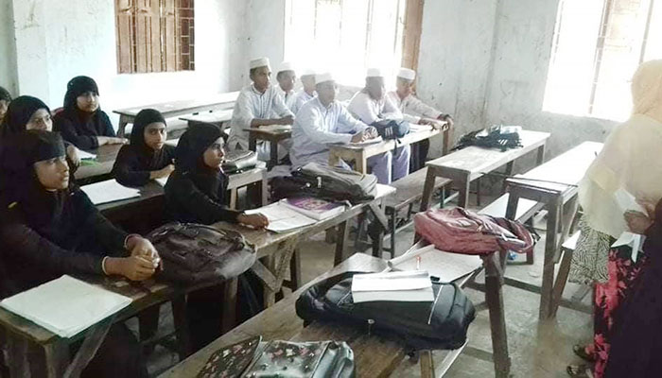
সরব পাঠ

Slide 14
জোড়ায় কাজ
প্রশ্নঃ শহীদ জননীর বেদনা বোধের পরিচয় লিখ।

Slide 15
এসো শব্দার্থ শিখি-
শব্দার্থ | অর্থ
১। বিরান
২। লহমা
৩। কুটকৌশল
৪। স্তম্ভিত
৫। কথিকা
৬। আলটিমেটাম
জনমানবহীন, পরিত্যক্ত, ফাঁকা
মুহূর্ত
চতুরতা, দুর্বুদ্ধি
হতবাক, বিস্মিত
নির্দিষ্ট ও ক্ষুদ্র পরিসরে বর্ণনাত্মক রচনা
চুড়ান্ত সময় নির্ধারণ

Slide 16
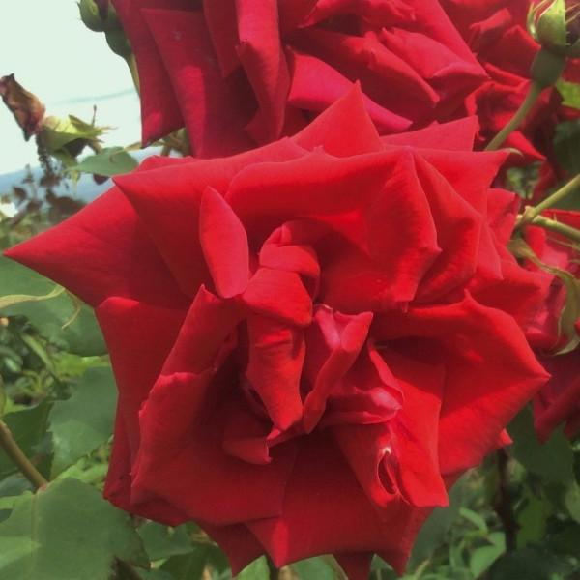
বনি প্রিন্স
এনা হার্কনেস
পিছ ফুল
১০ই মে সোমবার ১৯৭১
বাগান করা লেখিকার একটা নেশা। ভয়ানক বিক্ষিপ্ত মনকে ব্যস্ত রাখার গরজেই বোধ হয় নেশাটার কথা মনে পরছে। রুমি তখন যুদ্ধে মনে আতঙ্ক,অনিশ্চয়তা ।

Slide 17
দলীয় কাজ
প্রশ্নঃ মুক্তিযুদ্ধে হানাদার বাহিনীর নৃশঃসতার দৃষ্টান্ত সংক্ষিপ্ত আকারে বিশ্লেষণ কর।

Slide 18
মূল্যায়ন
১। জাহানারা ইমাম কত সালে জন্মগ্রহন করেন?
২। তিনি কোথায় কর্মরত ছিলেন?
৩। তাঁর উল্লেখ্যযোগ্য গ্রন্থগুলোর নাম বল।
৪। তিনি কি পুরষ্কার পেয়ে ছিলেন?
৫। তিনি কি বিষয়ে সংগ্রাম করেছিলেন?
৬। তিনি কত সালে মৃত্য বরণ করেন?

Slide 19
বাড়ি কাজ
প্রশ্নঃ ‘মুক্তিযুদ্ধের চেতনায়’ উদুব্ধ হয়ে তুমি কিভাবে দেশ গঠনে ভুমিকা রাখবে? তা তোমার নিজের ভাষায় লিখে আনবে।

Slide 20
সকলকে ধন্যবাদ
আবার দেখা হবে

